Slide 1
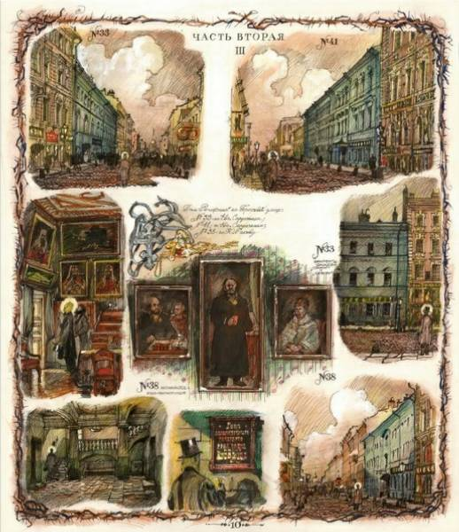
Начало изучения романа Ф.М.Достоевского
«Преступление и наказание»

Slide 2
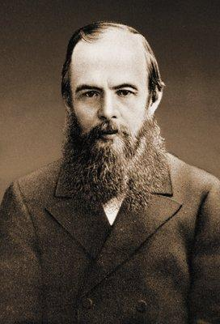
Ф.М. Достоевский, величайший русский писатель, страстный поборник идей гуманизма и справедливости, в своем романе «Преступление и наказание» выдвигает следующие проблемы, напрямую связанные с его мировоззрением и философской позицией:
Личности и общества;
Проблема «толпы и личности»
Проблема личности «со знаком плюс» (Христос) и личности «со знаком минус» (Наполеон)
Проблема существования Бога или «Добра»
Проблема современного состояния общества, отрицающего Бога (Добро).
И как следствие, возникновение человеконенавистнических теорий
Кроме того автор ставит злободневные для любого общества вопросы:
о праве на убийство
что стоит за теорией Раскольникова и к каким последствиям приведет она личность и само общество
возможно ли счастье за счет страдания других и проч.

Slide 3
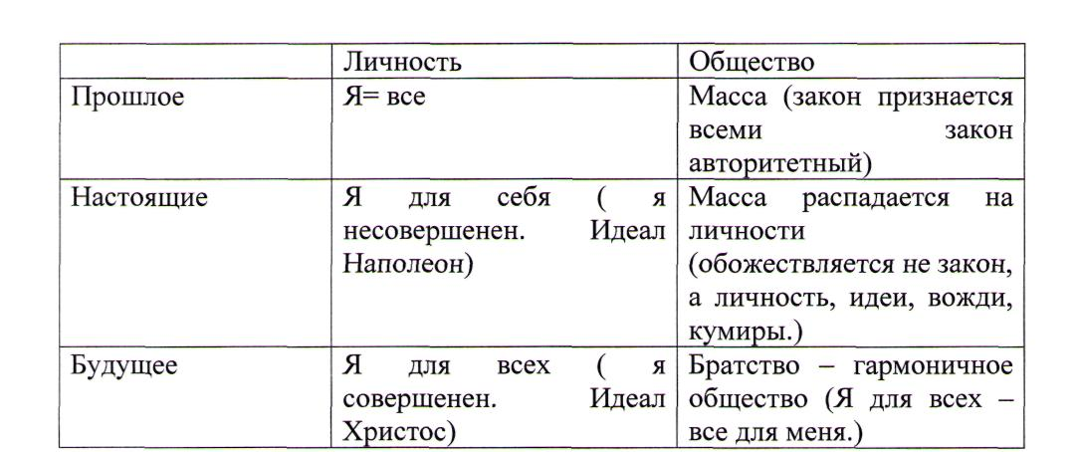

Slide 4
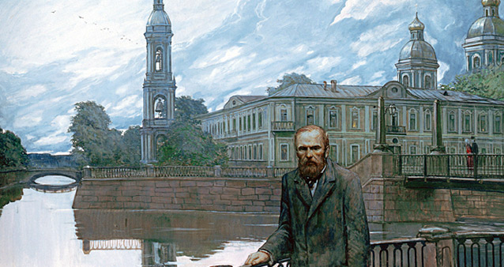
Один из вопросов, который мучает писателя до конца его дней – это вопрос о Боге.
философский уровень понимания бога.
Практически-бытовой уровень понимания бога
Отрицание бога

Slide 5
БОГ
ДОБРУ
НЕТ
БОГА
НЕТ
ДОБРА
Человек теряет ориентиры между добром и злом
ОБОЖЕСТВЛЯЕТ себя и ложные идеи, вождей
Теория Р. Раскольникова
Людей резать можно.
Жертвовать другими ,а не собой.
Всеобщее счастье
Единичное злодейство позволительно, если
главная цель хороша

Slide 6
Опровержение теории Родиона Раскольникова
Опровержение первое: ДВОЙНИКИ РАСКОЛЬНИКОВА
Единичное злодейство позволительно, если
главная цель хороша
ЛУЖИН
СВИДРИГАЙЛОВ
СОЦИАЛЬНЫЙ
ПСИХОЛОГИЧЕСКИЙ
ПРОГНОЗИРУЮТ
Будущие устройства обществ,
т .к. социализм, фашизм, и др.
Состояние личности человека,
пренебрегающего моральными
ценностями.
СОН о трихинах
Самоубийство Свидригайлова
ГИБЕЛЬ
НЕТ БОГА= НЕТ ДОБРА= НЕТ ЛИЧНОСТИ и ОБЩЕСТВА

Slide 7
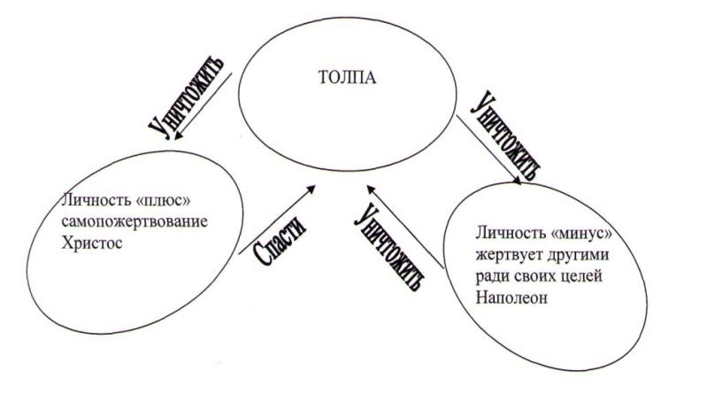

Slide 8
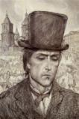
ОПРОВЕРЖЕНИЕ ВТОРОЕ: ТОЛПА И ЛИЧНОСТЬ
ТОЛПА ВЫЗЫВАЕТ ЧУВСТВО
НЕНАВИСТИ
СОСТРАДАНИЯ
ОБЩАЯ, т.е.
ничья конкретно
НИЩЕТА
МАТЕРИ, ДУНИ,
КАТЕРИНЫ ИВАНОВНЫ
И ЕЁ ДЕТЕЙ
ОБЩЕЕ, т.е.
ничьё конкретно
ПЬЯНСТВО
ЧИНОВНИКА
МАРМЕЛАДОВА
СОНЯ,
ПЬЯНАЯ ДЕВОЧКА
НА БУЛЬВАРЕ
ОБЩАЯ, т.е.
ничья конкретно
ПРОСТИТУЦИЯ
!
?
РЕЗАТЬ МОЖНО

Slide 9
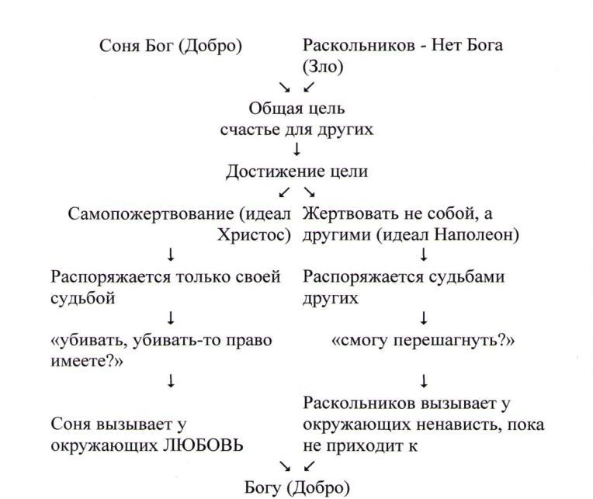

Slide 10
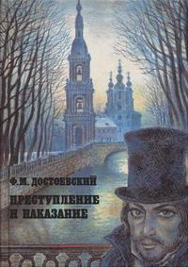
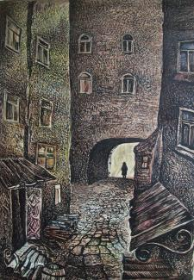
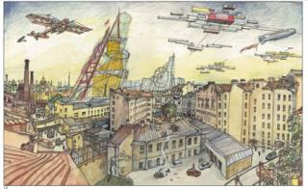
Таким образом, мы снова вернулись к мысли, с которой начинали рассуждения над романом
нет Бога - Нет Добра - Нет общества, Нет личности.
Есть идеал положительного прекрасного человека Христа, к которому должен человек стремиться. Только жертвуя всем для всех, человек способен изменить себя, общество, в котором он живет, достичь прекрасного будущего.

